Slide 1
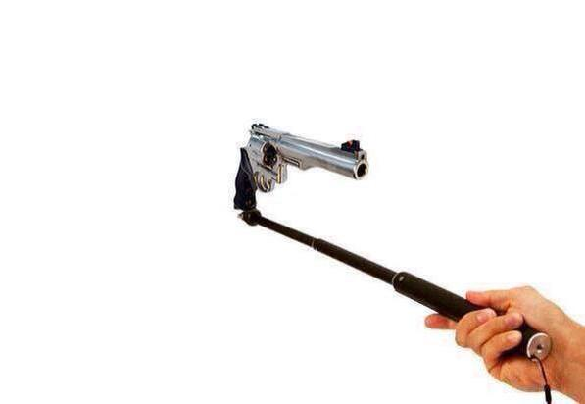
IHT en de suïcidale patiënt
Jasper Pieterson (SPV, Dimence)
Sandra van der Geest (cliënte)
Jurgen Cornelis (psychiater, Arkin/ GGZ SPA)
Chloë Bollen (psychiater, Vincent van Gogh)
30-11-2016, Amersfoort

Slide 2
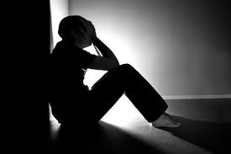
Vandaag
IHT en de suïcidale patiënt
algemene principes suïcidepreventie en IHT
opnamecriteria
veilig ambulant werken
chronisch suïcidaal gedrag
poli suïcidepreventie
Ervaringsverhaal
Discussie

Slide 3
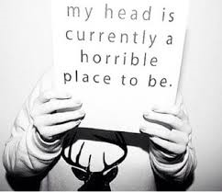
Algemene principes suïcidepreventie en IHT
Focus en systematisch onderzoek
Contact
Naasten betrekken, delen last
Veiligheid en continuïteit, toegang tot hulp
Versterken beschermende factoren
Integratieve benadering
Educatie
Beloop volgen

Slide 4
Opnamecriteria MDR (voorkeur)
Bepalen setting
minst restrictief vs veilig en effectief
Maatwerk, voor- en nadelen
geen evidentie klinisch beter of specifieke risicofactoren
Na een suïcidepoging indien:
psychotisch, waanachtig depressief of delirant
ernstige agitatie
man > 40, blanco VG
klinisch OZ noodzakelijk
poging gewelddadig/ bijna dodelijk/ weloverwogen

Slide 5
Opnamecriteria MDR
(vervolg)
voorkomen ontdekking
persisterende intentie en spijt te leven
zwak oordeelsvermogen en weigering hulp
geen steunsysteem (inclusief huisvesting)
(Mogelijk) bij suïcidegedachten met:
plan met hoge letaliteit
sterke doodswens
vitale uitputting

Slide 6
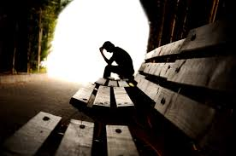
Opnamecriteria MDR (mogelijk)
(vervolg)
ernstige psychiatrische stoornis
VG (ernstige) TS
lichamelijke ziekte
beperkt steunsysteem (incl. dakloosheid)
ontbrekend/ slecht contact/ behandelrelatie
noodzaak gestructureerde setting voor diagnostiek

Slide 7
Opname versus ambulant
Argumenten voor opname
Mogelijkheid separeren, fixeren, dwangmedicatie
24-uurs observatie, suïciderisico zeer frequent inschatten
Inperken toegang tot schadelijke voorwerpen en middelen
Draagkracht steunsysteem overschreden of ontbrekend

Slide 8
Opname versus ambulant
Argumenten tegen opname
Inperken autonomie
Verlies maatschappelijke rol
Versterken entrapment
Stigma, schaamte
Onveilig herstelklimaat
Meer bestrijding, controle en beheersing dan begrijpen

Slide 9
Opname versus ambulant
(vervolg)
Handelen vanuit angst
Extra transitiemomenten
Frustratie van werkrelatie
Boosheid en escalerende strijd over autonomie en grenzen
Verzwijgen om te ontkomen
Voegt weinig toe bij chronisch suïcidaal gedrag

Slide 10
Voorzorgen bij opname
Continu maatwerk
Informatie over doel en maatregelen
Erkenning wanhoop en frustratie
Irreële verwachtingen over voorkomen van suïcide temperen
Bij verzet zoeken naar alternatieven/ consensus
Voor en na transitiemomenten suïcidaliteit onderzoeken, ‘warme overdracht’

Slide 11
Voorwaarden veilig ambulant werken
Eenduidige werkwijze en visie
Duidelijke (erkende) rollen en afspraken
Breed gedragen keuzes o.b.v. gezamenlijke observaties en kennis
Onderlinge steun en samenwerking
Goede opschalingsmogelijkheden en flexibiliteit
Regelmatige evaluatie, scholing, intervisie en supervisie

Slide 12
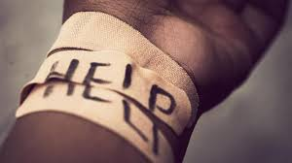
Chronisch suïcidaal gedrag
Acceptatieproblemen beperkingen
Frequente ernstige recidieven
Verlies vertrouwen in behandeling
Communicatieve betekenis
Keten van onmacht
In context onderzoeken en leren hanteren
Geduld en intense affecten kunnen absorberen
Alert op afwijkingen patroon (“acute op chronische suïcidaliteit”)
Blijven streven naar verandering en aanspreken op autonome vermogens
Steunend en meedragend team

Slide 13
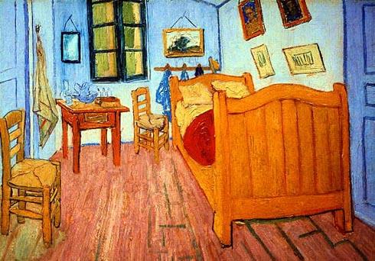
IHT Noord- en Midden-Limburg (Vincent van Gogh voor geestelijke gezondheid)
crisisdienst
poli suïcidepreventie
thuismodule
dagbehandeling

Slide 14
Convenant suïcidepreventie
risico transitiemomenten minimaliseren
taken en verantwoordelijkheden
inhoud en snelheid overdracht
scholing en kennis borgen
creëren draagvlak
periodieke evaluatie en bijstelling

Slide 15
Werkboek module suïcidepreventie
Patiënt/systeem en hulpverlener
Gestructureerde training met huiswerkopdrachten
Psycho-educatie, verwijzingen literatuur en sites, hulpbronnen
Zelfrapportage- en registratielijsten
Veiligheidsplan
Ontspanningsoefeningen
Mindfulness oefeningen
Hopekit
Probleemoplossings- en zelfcontrole vaardigheden
Cognitief gedragstherapeutische vaardigheden

Slide 16
Lessons learned
Maatwerk obv cliënt en hulpverleners-/teamfactoren
Niet te snel op risicotaxatie, beheerskant en oplossen gaan zitten
Zicht houden op je eigen angst in het contact. Wiens angst behandel je? Wiens taboe is het?
Durven doorvragen
Suïcidaliteit behandelen op zich
Naasten continu betrekken als standaard
Vast persoonlijk behandelcontact maar in de context van een steunend en meedragend team belangrijk voor “je eigen houdbaarheidsdatum”, openbreken en last delen
Patroon

Slide 17
Ervaringsverhaal
Cliënte: Sandra van der Geest
Moderator: Jurgen Cornelis

Slide 18
Discussie
Meest doorslaggevende factor in wel/niet klinisch opnemen is/zijn
ernst stoornis
steunsysteem
contact met patiënt
risicotaxatie en de veiligheid
hulpverleningsfactor(en)
De komst van IHT zorgt ervoor dat de aanbevelingen in de MDR omtrent al dan niet opnemen bij suïcidaal gedrag aan actualisatie toe zijn
Oneens
Eens

Slide 19
Discussie
Vanuit suïcidepreventie optiek zou IHT als stricte voorwaarde moeten stellen dat de hoofdbehandelaar van cliënt altijd actief betrokken blijft bij de IHT behandeling
Eens
Oneens
De verantwoordelijkheid voor het bespreekbaar maken van suïcidaliteit ligt het meest bij
De cliënt
De hulpverlener

Slide 20
Bronnen en literatuur
Van Hemert en Kerkhof. Multidisciplinaire richtlijn diagnostiek en behandeling van suïcidaal gedrag. NVVP. Tijdstroom 2012
Kerkhof A., van Luyn B. Suïcidepreventie in de praktijk. Bohn Stafleu van Loghum, 2010. ISBN 9789031378036
Mokkenstorm J. Hoop doet leven. De 113 Online Suicide Survival Guide. Uitgeverij Boom, 2013. ISBN 9789461055163
Kwaliteitsdocument Ketenzorg bij suïcidaliteit – Trimbos instituut
www.113online.nl
www.pitstopsuicide.nl

Slide 21
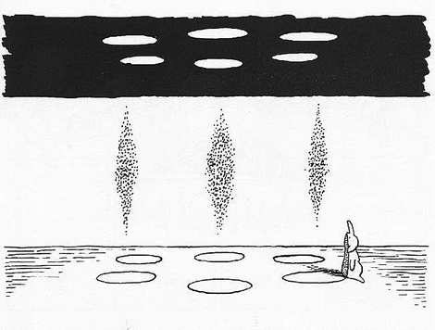
Dank voor uw aandacht

